Slide 1
MYSQL

Slide 2
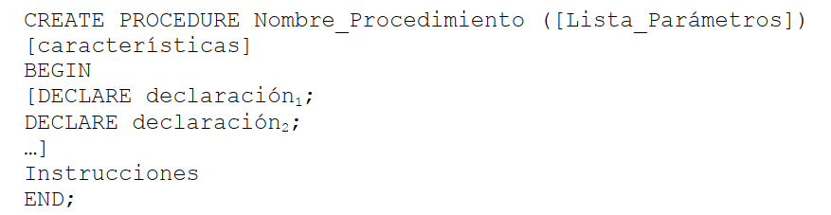
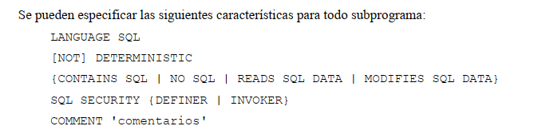
PROCEDURES

Slide 3
PROCEDURES
LANGUAGE SQL: indica que está escrito en SQL
[NOT] DETERMINISTIC: sirve para indicar si el subprograma es o no determinista.
Mismos resultados para los mismos parámetros de entrada. Por defecto, no determinista.
CONTAINS SQL | NO SQL: si el subprograma contiene o no, comandos SQL.
READS SQL DATA: indica que hay sentencias SQL de lectura de datos (consultas), pero no sentencias SQL que modifican datos (insert, update y/o delete).
MODIFIES SQL DATA: indica que hay sentencias SQL de modificación de datos.
SQL SECURITY DEFINER: el subprograma debe ser ejecutado utilizando los permisos del usuario que ha creado la rutina. El permiso EXECUTE.
SQL SECURITY INVOKER: especifica que el subprograma debe ser ejecutado utilizando los permisos del usuario que invoca la rutina.
COMMENT 'comentarios': se pueden asignar comentarios al subprograma.

Slide 4
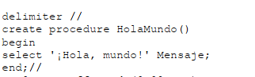
EJEMPLO 1
Para visualizar los errores cometidos: SHOW ERRORS

Slide 5

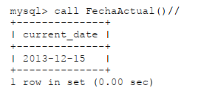
EJEMPLO 2
Procedimiento que nos muestre la fecha actual

Slide 6


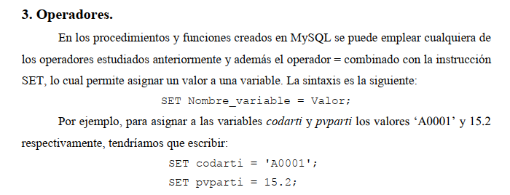
VARIABLES
Una variable sirve para almacenar información cuyo valor puede variar a lo largo de la ejecución del programa.
Toda variable tiene asociado un identificador y un tipo de dato .

Slide 7
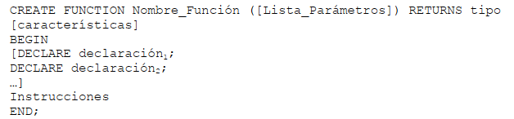
FUNCIONES: subprograma que devuelve algún dato
create function LeerDescriArti (cod char(5)) returns varchar(30) begin declare descri varchar(30); select DesArt into descri from Articulo where CodArt = cod;
return descri; end;

Slide 8



FUNCIONES
Se pueden modificar las características de un procedimiento o de una función
Se puede borrar un procedimiento o una función

Slide 9
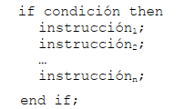
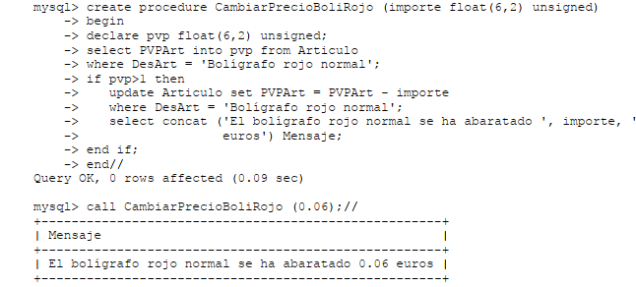
ESTRUCTURAS DE CONTROL: alternativa
Para controlar el flujo de ejecución de los programas
Estructura alternativa

Slide 10
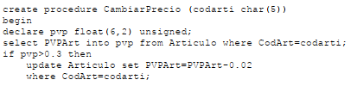
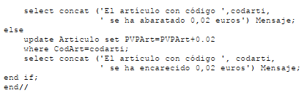
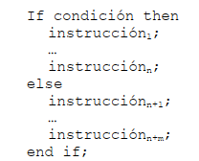
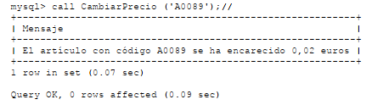
ESTRUCTURAS DE CONTROL: alternativa doble
Estructura alternativa doble

Slide 11
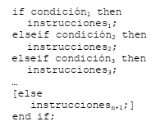
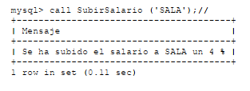
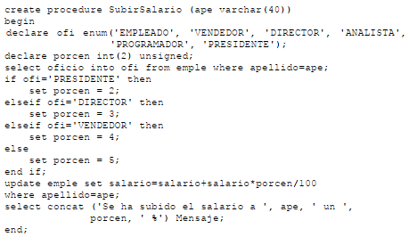
ESTRUCTURAS DE CONTROL
ESTRUCTURAS DE CONTROL alternativa múltiple
Estructura alternativa múltiple

Slide 12
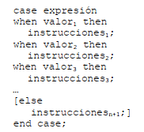
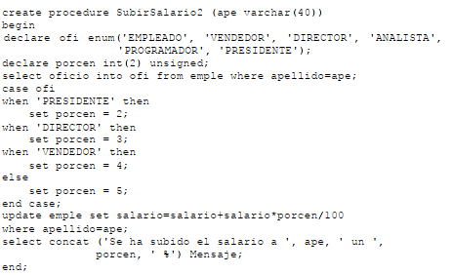
ESTRUCTURAS DE CONTROL case de comprobación
Estructura alternativa múltiple con case de comprobación

Slide 13
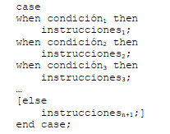
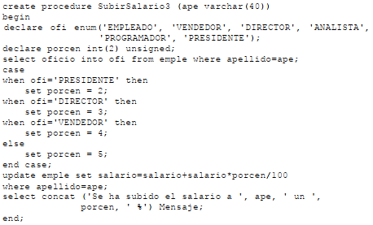
ESTRUCTURAS DE CONTROL case de búsqueda
Estructura alternativa múltiple con case de búsqueda

Slide 14

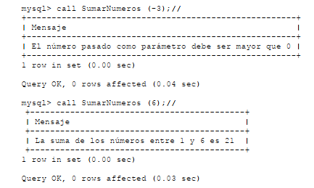
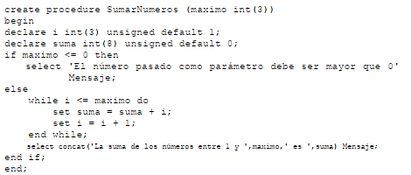
ESTRUCTURA REPETITIVA while
WHILE: se trata de una estructura repetitiva de 0 a n

Slide 15
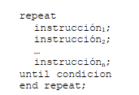
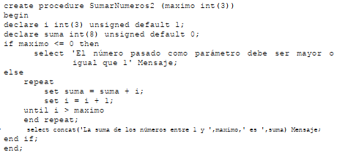
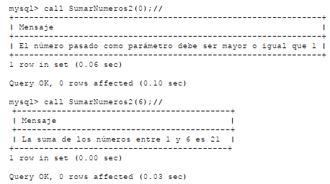
ESTRUCTURA REPETITIVA:repeat
se trata de una estructura repetitiva de 1 a n

Slide 16
PARÁMETROS: IN, OUT, INOUT
El paso de información a los subprogramas se realiza por medio de los parámetros.
Los parámetros formales : aparecen declarados en la cabecera del procedimiento o función (nombre y el tipo de dato asociado).
Los parámetros actuales o reales: son los que aparecen en la llamada al procedimiento o función. Los parámetros pueden ser : de entrada,de salida o de bien de entrada/salida.
Los parámetros de entrada (IN) : los datos que se pasan a un subprograma para que este efectúe operaciones con ellos.
Los parámetros de salida (OUT) : para devolver datos del subprograma llamado al que realizó la llamada.
Los parámetros de entrada/salida (IN OUT) :sirven para pasar un dato del programa llamante al subprograma llamado, modificar dicho valor en el subprograma y devolver el valor modificado al programa llamante.

Slide 17
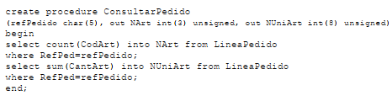
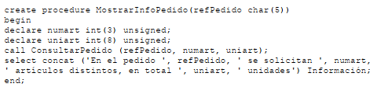
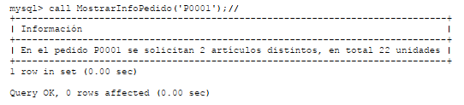
PARÁMETROS: IN, OUT, INOUT (Proc. llama a otro)
para probar los parámetros de salida se han creado 2 procedimientos,
uno de los cuales llama al otro.

Slide 18
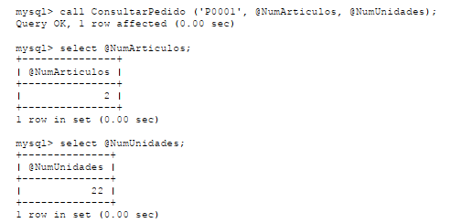
PARÁMETROS: IN, OUT, INOUT (variables de sesión)
Otra forma : variables de sesión, no se les asigna un tipo : @nombre-var.

Slide 19
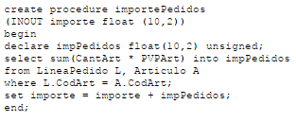
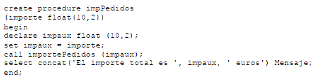

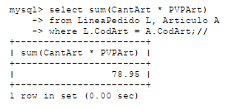
PARÁMETROS: IN, OUT, INOUT

